Slide 1



Jean de France
cliquer
Jean de France
La maison
d’ Vacance
Louise et Lola
Tu Me Perdras
Venise
Être César

Slide 2
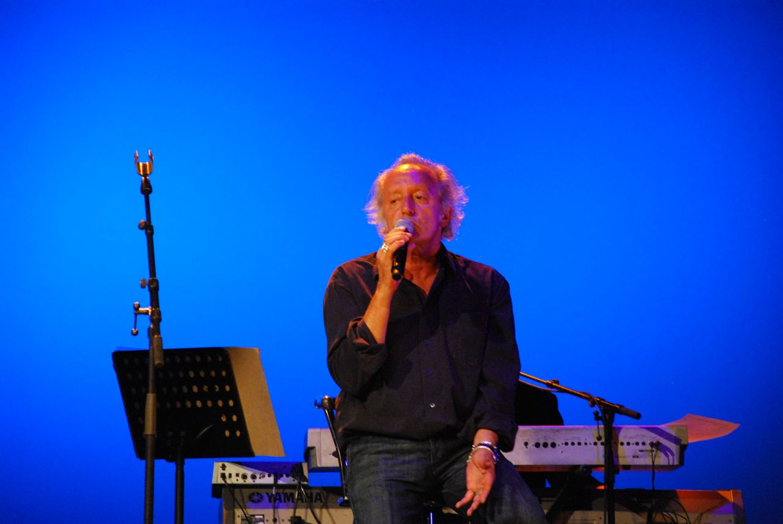

Retour au menu

Slide 3
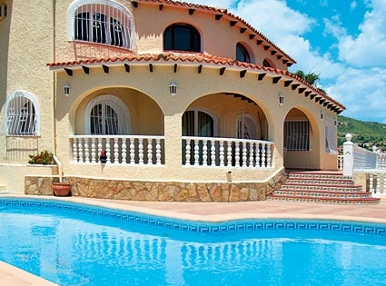

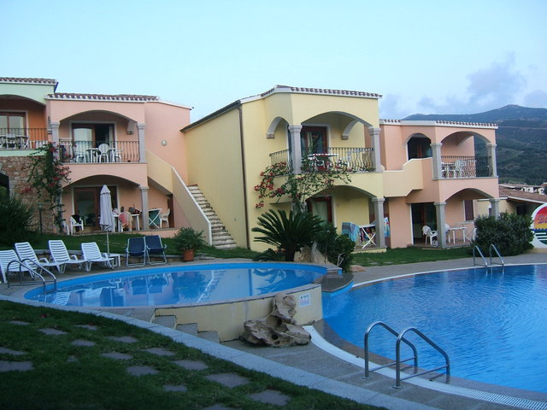
Retour au menu

Slide 4
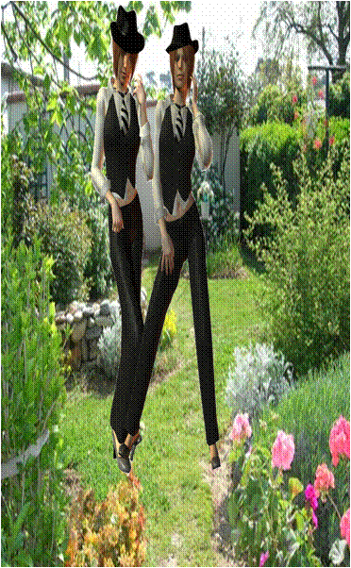
Retour au menu

Slide 5
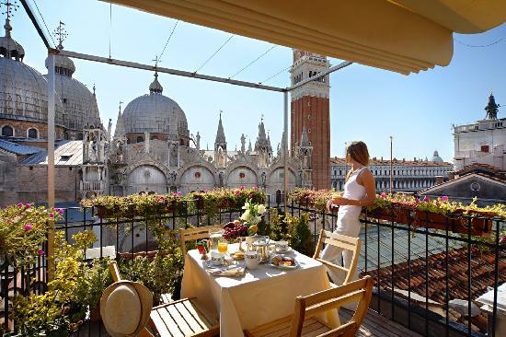
Retour au menu

Slide 6
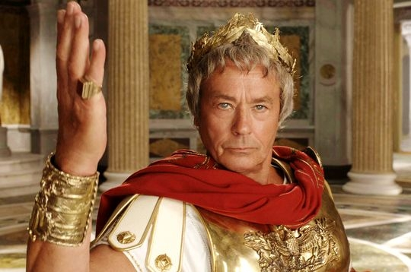
Retour au menu

Slide 7


Didier Barbelivien

